Slide 1
타이틀
꿈 꾸는 중
꿈 꾸는 중
스테이지

Slide 2
대화 시스템
캐릭터 영역
텍스트 박스
캐릭터 영역
텍스트 박스
탁기
홍재
메인 텍스트 박스
메모란
캐릭터 영역
텍스트 박스
캐릭터 영역
텍스트 박스
강수
이름 박스
텍스트 박스는 대화할 때만 활성화, 대화가 끝나면 비활성화
name 헤더에 값이 없으면 메인 텍스트 박스에서 대화가 나온다
이름 박스는 항상 활성화
isInteraction이 true라면 캐릭터 영역에 있는 테투리에서 애니메이션 안내 연출(interaction 불가능시 비활성화)
IsInteraction이 true인 대화는 한번 클릭 시 context1, 두번 클릭 시 context2로 대화가 넘어가며 1회 클릭 시 InteractionCount 가 1 감소한다(만약 0이하라면 상호작용 불가능)
상호작용 과정은 대화 넘김 버튼으로 생략할 수 있다
Mid에서 IsEnd가 True라면, 모든 대화가 끝나고 범인 선택란이 활성화된다. 범인을 맞추면 꿈 선택란이 활성화되며, 못 맞추면 실패하고 메인 화면으로 돌아간다.
만약 꿈 여부도 맞춘다면, 게임은 성공하며 메인화면으로 돌아온다. (연출 있으면 좋을 듯)

Slide 3
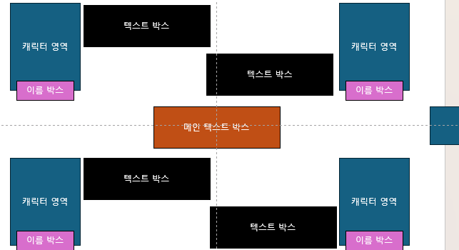
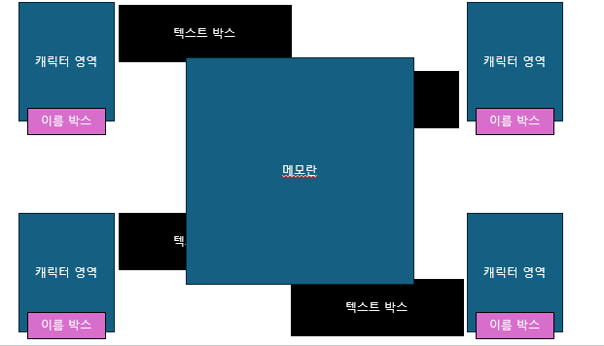
메모 버튼을 누르면 화면 중앙으로 메모장(InputField)가 활성화되며 메모를 할 수 있다.
취소 버튼을 누르면 메모장을 최소 크기로 전환 가능
메모장 Layer는 최상위에 있다

Slide 4
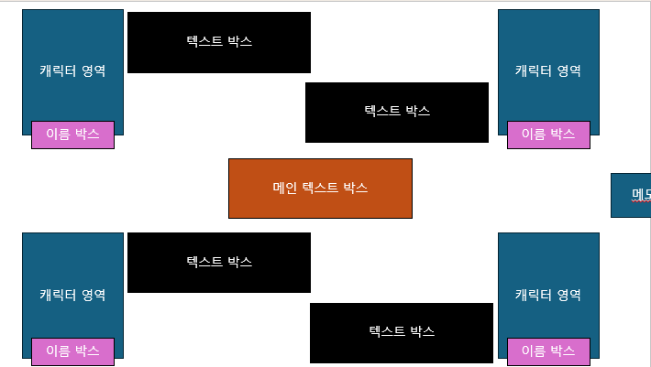
1
누가 범인?
꿈 OR 현실
2

